Slide 1
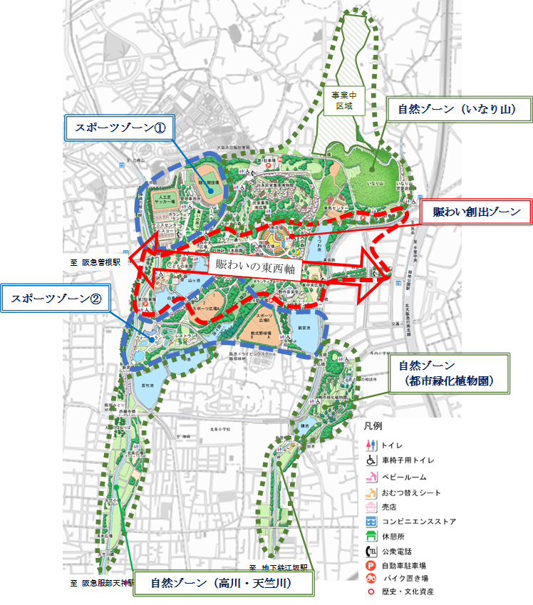
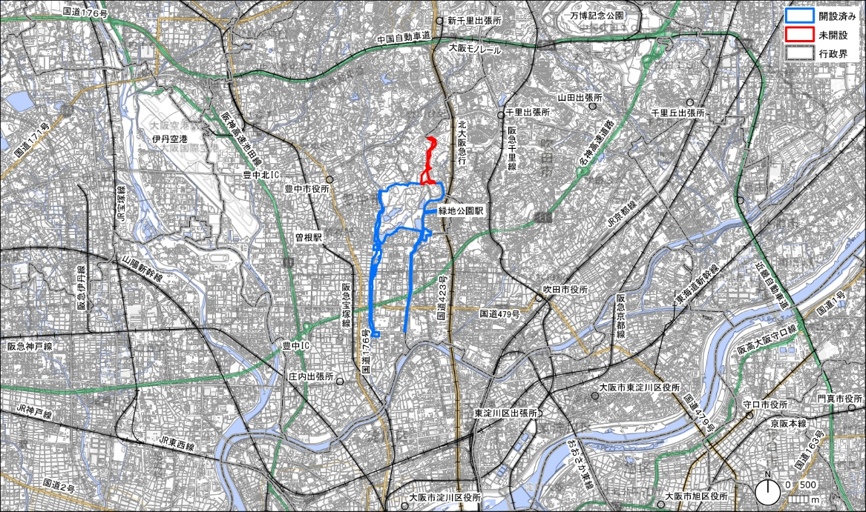
池田土木事務所／公園課
令和７年４月
【概要版】服部緑地マネジメントプラン（案） 『豊かな緑と一体で大阪の賑わいを創出する拠点となる公園』
①取組基本方針
公園の特色を活かす
民間活力の導入
安全・安心・快適
都市の環境を保全
・多種多様な施設と、都市内の大規模なみどりを活かした相乗効果により賑わいを生む公園
・竹林や池などの自然風景や文化施設を通じて日本の歴史、文化を発信するなど、大阪を代表する国内外からの集客・観光を図る公園
・公園の豊かなみどりの中で、賑わいや新たな来園者サービスを楽しめる公園
・ 運動施設や遊戯施設などをさらに充実させ、多様なアクティビティによる健康寿命の延伸を図る公園
・広域避難場所として、周辺地域の避難者を地震発生時の市街地火災等から守る公園
・後方支援活動拠点として、自衛隊や消防隊・警察等の支援部隊の救出・救助活動拠点等の役割を果たす公園
・誰もが安全・安心・快適に利用できるように、施設や樹木を適切に管理するとともに、障がい者や外国人等、あらゆる世代に配慮した公園
・北摂の代表景観を構成する「千里丘陵の竹林」として、守り育まれる公園
・ 松林やため池、竹林など、豊かな自然を題材に、自然を学び楽しむことができる公園
②ゾーンの設定
③ゾーン別の方針
④取組の主な方針
賑わい創出ゾーン
○「賑わいの東西軸」の活性化により、公園から地域全体の賑わいを 創出するゾーン
運営管理の方針
豊かなみどりを活かし育み、都市の顔となる公園づくりを推進。 野外音楽堂等の文化施設を活用し、音楽やアートイベントを通じた公園の賑わいづくりを推進。 幅広い世代の心身の健康づくりや、イベントプログラムを通じたコミュニティ形成などを支援。
スポーツゾーン①②
○府内有数の運動施設を活用し、多くのプログラムの充実や更なる運動施設の充実など、府民のスポーツ文化の発展や、府民の健康づくり習慣の促進を図るゾーン
維持管理の方針
賑わいの東西軸を中心に質の高い植栽管理を実施し、服部緑地の景観向上につなげる。 天竺川・高川沿いの松並木や「千里丘陵の竹林」を、美しい景観として次世代に引き継げるよう適切な管理を実施。
自然ゾーン（いなり山・高川・天竺川）
○都会の中で、自然を学び、自然を楽しむアクティビティが活発に創出されるゾーン ○「千里丘陵の竹林」の美しい景観を次世代に引き継ぐゾーン ○高川・天竺川の豊かな松林の景観を地域と共に守り育てるゾーン
自然ゾーン（都市緑化植物園）
○都市緑化植物園の上質なみどりの空間で、豊かなライフスタイルを提案・実現するゾーン
整備改修の方針
○北地区の新規整備 いなり山から千里ニュータウンに続く竹林を、緑道及び災害発生時の避難路として整備。
<参考>公園の概要
・概要：
豊中、吹田両市にまたがり、天竺川、高川に囲まれ、松林や竹林、池を抱いた丘陵地に広がる大規模な緑地で、各種スポーツおよび文化施設を整えている。天竺川・高川沿いの松並木が「とよなか百景」に、北部の竹林が「千里丘陵の竹林」として「21世紀に残したい日本の自然100選」に選ばれている。
・開設面積：126.3 ha
・年間利用者数（令和5年度）：約704万人
・開設年度：昭和25年８月１日
・主要施設：
陸上競技場、テニスコート、野球場、スポーツ広場、乗馬場、プール（ウォーターランド ）、円形花壇、バーベキュー広場、児童遊戯場、都市緑化植物園、花と緑の相談所、日本民家集落博物館、野外音楽堂、レストラン
周辺見取り図
出典：国土地理院基盤地図情報25000「大阪府」、地理院タイル・淡色地図、
国土交通省国土数値情報 を加工して作成

